Slide 1
机器学习第六讲
多元数据处理之维度规约
卢志茂

Slide 2
维度约简
维度约简概述（1）
多种称谓
维度规约 dimensionality reduction
特征选择 feature selection
特征提取 feature extraction
统称
降维
降低维数，减少类别描述的特征数量

Slide 3
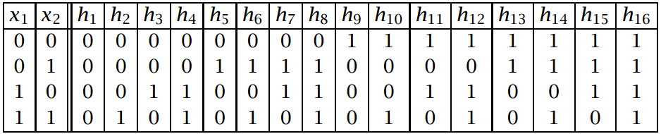
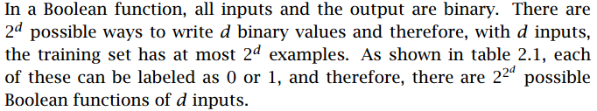
维度约简
维度约简概述（2）
输入的空间
输入输出均为二元的情况
需要降维吗？

Slide 4
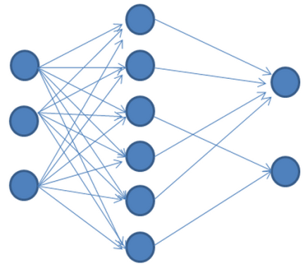
维度约简
维度约简概述（3）
输入的空间
神经网络的输入层

Slide 5
维度约简
维度约简概述（4）
降维的好处
理想情况下，降维不该是一个独立过程
常被看做预处理过程加以考虑
降低算法计算复杂度
简单模型，方差小，更鲁棒
特征少，易解释和学习
容易实现可视化
嘭、嘭
听说过维数灾难吗？

Slide 6
维度约简
维度约简概述（5）
降维的可能性
特征描述存在冗余
特征变量相互依赖
对类别没有表征能力
无关的、错误的、表现力弱的……
高维空间向低维空间映射
多维信息的融合、混合、揉合……
还记得数据表的主键吗
单键、
组合键、
全键

Slide 7
维度约简
维度约简概述（6）
常用降维方法
特征选择
从 d 维中找出能提供更多信息的 k 个维
子集选择 subset selection
特征提取
通过变换，找出 k 个维的新组合
主成分分析
线性判别分析

Slide 8
维度约简
子集选择（1）
寻找最佳子集
最佳子集包括那些对正确率贡献最大的属性（特征）
d 个变量有 2^{d} 的个可能子集
只能在合理的时间找到一个合理的解
主要方法
向前选择 forward selection
从空集开始添加使误差降低最多的特征
向后选择 backward selection
逐步删除掉使误差提高很小的特征

Slide 9
维度约简
子集选择（2）
顺序向前选择 sequential forward selection
处理思想
F, a feature set of input dimensions, x_{i}, i = 1, . . . , d. E(F) denotes the error incurred on the validation sample when only the inputs in F are used.
start with no features: F = ∅.
At each step, for all possible x_{i} , we train our model on the training set and calculate E(F∪x_{i}) on the validation set
验证集

Slide 10
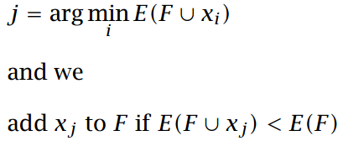
维度约简
子集选择（3）
顺序向前选择 sequential forward selection
处理思想
Then, we choose that input x_{j} that causes the least error
E 不在减小，则停止
E 如果变化太小，也可以考虑提前停止

Slide 11
维度约简
子集选择（4）
顺序向前选择 sequential forward selection
该方法的复杂度分析
从 d 到 k
train and test the system d+ (d− 1) + (d− 2) +· · ·+ (d− k) times, which is O(d²).
贪心策略，局部最优
不能发现组合特征
一次可增加多个，但需更多计算量
也可回溯，考察是否要删除某些已添加特征

Slide 12
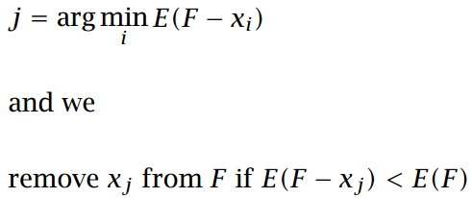
维度约简
子集选择（5）
顺序向后选择 sequential backward selection
与添加特征向反，逐个删除特征
改进策略与向前方法一样
如果预料无效特征多，则向前方法更可取
考虑变化最小的特征

Slide 13

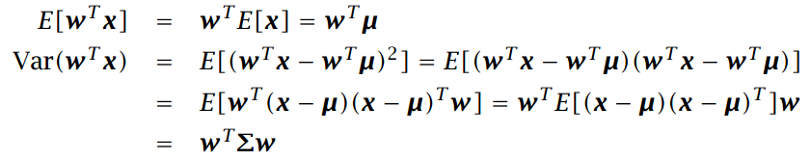
维度约简
主成份分析Principal Components Analysis （1）
投影方法 project ion methods
从 d 维投影到 k (k < d) 维输入空间，并且信息损失最小
首先考虑，向 d 维向量 w 投影
高维空间的一条直线
注意：
都是标量

Slide 14
维度约简
主成份分析（2）
投影方法 projection methods
向 d 向量 w 投影
每个样本点的投影是一个 一维 点
d 维 正态分布在上的投影仍然是 一维 正态分布
推广
W is a d × k matrix with rank k < d, then the k-dimensional
W^{T}x is k-variate normal（k 维正态分布）
投影到 k 个d 维向量，构成新的 k 维向量空间

Slide 15

维度约简
主成份principal component分析（3）
是一种特征提取方法
无监督方法
不依赖输出（不用标记类别）
但需要最大化方差
选择可以造成最大方差的特征
The principal component is w₁ such that the sample, after projection on to w₁, is most spread out so that the difference between the sample points becomes most apparent.（放大样本之间的差别）
要求|| w₁|| = 1 （单位向量）
z₁ = w^{T}₁ x 且 Cov(x) = Σ

Slide 16





维度约简
主成份分析（4）
计算过程
用拉格朗日方法求极值
限制条件
对w₁求导并令其为0，可以求解w₁
w₁ 是矩阵Σ 的特征向量，α 是特征值（本征值）
为了使方差最大，选择具有最大特征值的特征向量
特征向量形式
特征值分解

Slide 17


维度约简
主成份分析（5）
计算过程
用拉格朗日方法求极值
依次计算第二个主成份
并要求与第一个主成分正交（不相关）
w₂求导并令其为0：
组成新的
坐标系

Slide 18
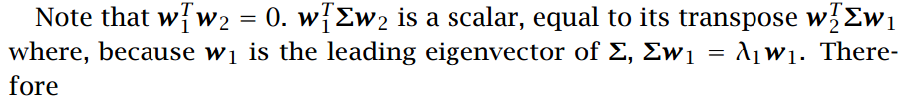



维度约简
主成份分析（6）
计算过程
用拉格朗日方法求极值
依次计算第二个主成份
并要求与第一个主成分正交（不相关）
第一大的
特征值

Slide 19
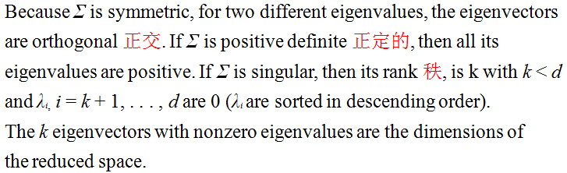
维度约简
主成份分析（7）
计算过程
w₂ should be the eigenvector of Σ with the second largest eigenvalue, λ₂ = α.
其它主成份依次可求解
各维上的变量存在线性相关
降到了 k 维

Slide 20

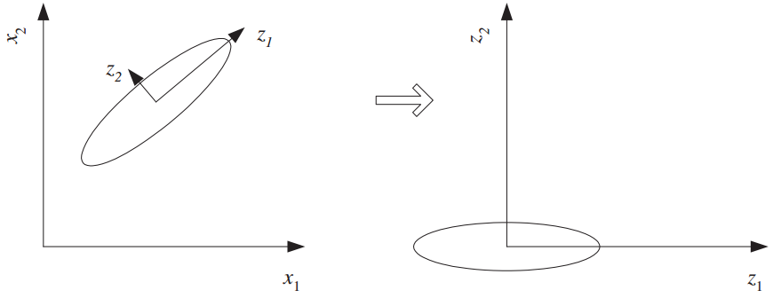
维度约简
主成份分析（8）
原点中心化
k columns of W are the k leading eigenvectors of S（the estimator to Σ）
坐标系旋转

Slide 21


维度约简
主成份分析（9）
讨论
如何控制主成份的数量
S 是对角阵，
如果特征值都大于0，但如果 |S| 很小，对方差影响小，也可以舍弃
如果考虑贡献在 90% 以上的方差的前 k 个主要成分
方差比例 proportion of variance
如果特征变量间高度相关，则看 k<<d, 维度压缩比会很大
不相关，则 k = d
空间变换后，各维的特征变量是相互独立的
d 是变量
可控制

Slide 22
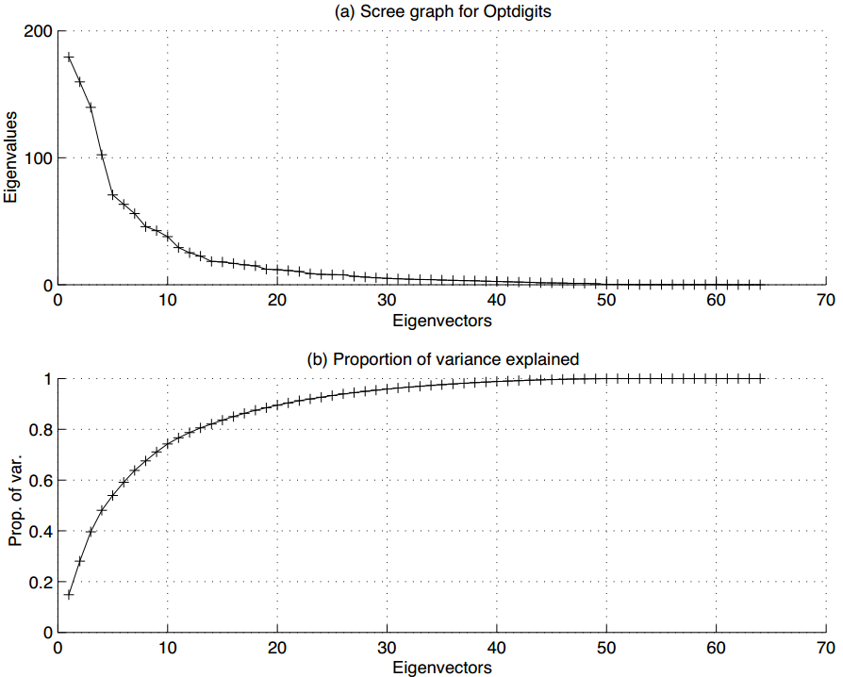
维度约简
斜坡图（Scree graph）
(a) Scree graph. (b) Proportion of variance explained is given for the Optdigits dataset from the UCI Repository.
This is a handwritten digit dataset with ten classes and sixty-four dimensional inputs. The first twenty eigenvectors explain 90 percent of the variance.

Slide 23
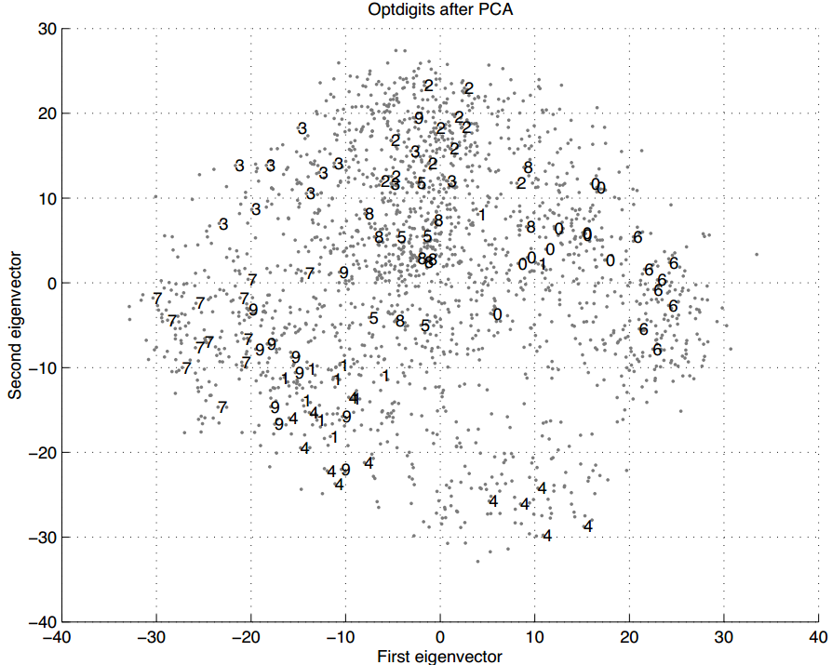
维度约简
如果前两个主成份贡献最大，可视化的情况
search visually for structure, groups, outliers, normality, and so forth

Slide 24
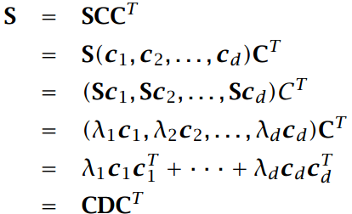
维度约简
主成份分析（10）
来自谱分解的解释
如何控制主成份的数量
S 是对角阵，
如果特征值都大于0，但如果 |S|
协方差矩阵
矩阵正交可逆
S 就是
对角阵

Slide 25

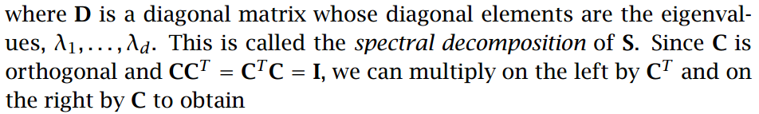

维度约简
主成份分析（11）
来自谱分解 spectral decomposition 的解释
如何控制主成份的数量

Slide 26
维度约简
主成份分析（12）
实例分析
有一个班学生的五门课成绩，要求对学生排序
如何解决
记总分？
计算平均分？
问题是如何突出五门成绩之间的差别
引入PCA
计算最大特征值的特征向量
投影到具有最大的方差的特征向量上
空间变换
投影

Slide 27
维度约简
线性判别式分析Linear discriminant analysis （1）
概述
用于分类的有指导降维方法
有别于 PCA
有监督方法，需要 训练样本对应的输出，而PCA是无监督方法
PCA突出特征对样本的有效表示
LDA侧重类别之间的差别，效果通常回避PCA更好
应用十分广泛的特征提取方法
与 PCA 一样受重视
属于降维的基本方法

Slide 28
维度约简
线性判别式分析 (LDA)（2）
两个类的问题
Given samples from two classes C₁ and C₂, we want to find the direction, as defined by a vector w, such that when the data are projected onto w, the examples from the two classes are as well separated as possible. As we saw before： z = w^{T}x
从 d 维 到 一维 投影
如何寻找或确定向量 w 的方向
使误差最小或者方差最小

Slide 29
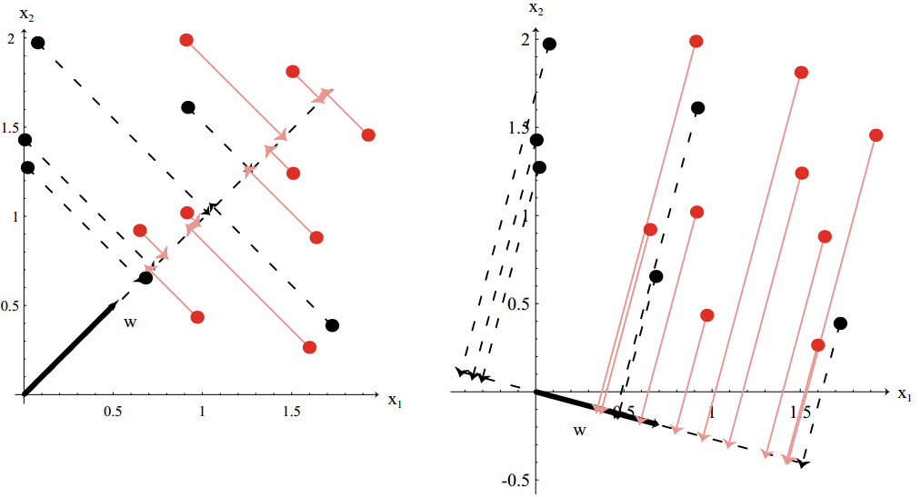
在两条不同的直线上投影差别

Slide 30
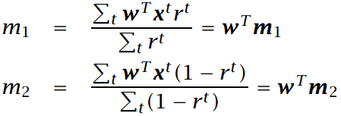
维度约简
线性判别式分析 (LDA)（3）
两个类的问题
确定 w
m₁ and m₁ are the means of samples from C₁ before and after projection, respectively. Note that m₁ ∈ R^{d} and m₁ ∈R .
We are given a sample X = {x^{t}, r^{t}} such that r^{t} = 1 if x^{t} ∈ C₁ and r^{t} = 0 if x^{t} ∈ C₂.
投到一维
变标量
标量

Slide 31
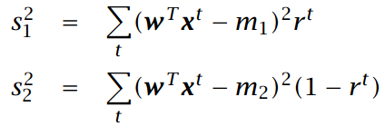
维度约简
线性判别式分析 (LDA)（4）
两个类的问题
确定 w
The scatter（散布） of samples from C₁ and C₂ after projection are:
希望 ||m1 − m2|| 大，s₁² + s₂² 小
分散程度

Slide 32

维度约简
线性判别式分析 (LDA)（5）
两个类的问题
确定 w
Fisher’s linear discriminant
最大化下式

Slide 33
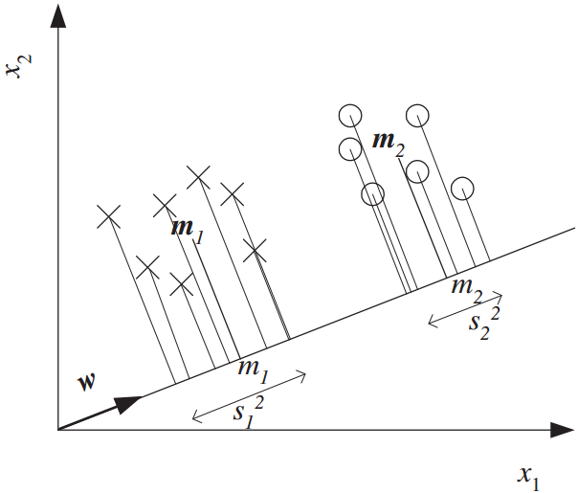
投影到向量上，寻找理想的分界

Slide 34
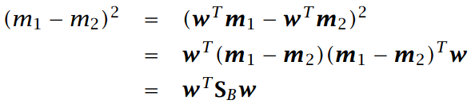
维度约简
线性判别式分析 (LDA)（6）
两个类的问题
确定 w
Fisher’s linear discriminant
重写分子
定义S_{B} 为类间散布矩阵（between-class scatter matrix.）

Slide 35
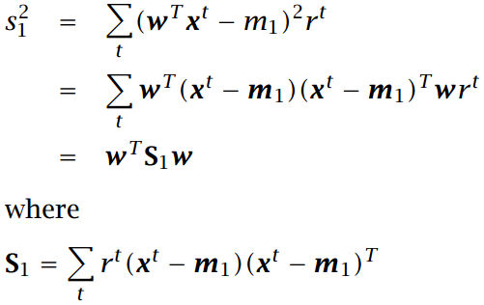

维度约简
线性判别式分析 (LDA)（7）
两个类的问题
确定 w
Fisher’s linear discriminant
重写分母

Slide 36

维度约简
线性判别式分析 (LDA)（8）
两个类的问题
确定 w
Fisher’s linear discriminant
重写分母

Slide 37


维度约简
线性判别式分析 (LDA)（9）
两个类的问题
确定 w
Fisher’s linear discriminant
判别式改写
对 w 微分，并令其为0

Slide 38




维度约简
线性判别式分析 (LDA)（10）
两个类的问题
确定 w
Fisher’s linear discriminant
方程的解
当 ， 有判别式：
已被证明

Slide 39

维度约简
线性判别式分析 (LDA)（11）
推广到多类问题
对于 K 个类的情况
需要K-1个判别式
二类问题需要一个判别式
需要向 K-1 个 d 维矢量投影（需要 K-1条直线，K-1个分界）
由这些向量作为列向量组成矩阵 W
X 向 W 投影
z 是 k 维，W 是 d × k.

Slide 40


维度约简
线性判别式分析 (LDA)（12）
推广到多类问题
对于 K 个类的情况
C_{i} 的类内散布矩阵

Slide 41




维度约简
线性判别式分析 (LDA)（13）
推广到多类问题
对于 K 个类的情况
类间散布矩阵
投影后的类间散布矩阵
投影后的类内散布矩阵

Slide 42


维度约简
线性判别式分析 (LDA)（14）
推广到多类问题
对于 K 个类的情况
要求最大化
希望 大，类均值相互远离
希望 小，类内样本接近均值
的最大特征向量是上式的解

Slide 43




维度约简
线性判别式分析 (LDA)（15）
推广到多类问题
对于 K 个类的情况
要求最大化
最优的W的列向量是下式的最大本征值对应的本征向量
可以求解普通的本征值问题得到本征向量 w
也可以直接求解特征多项式的根

Slide 44
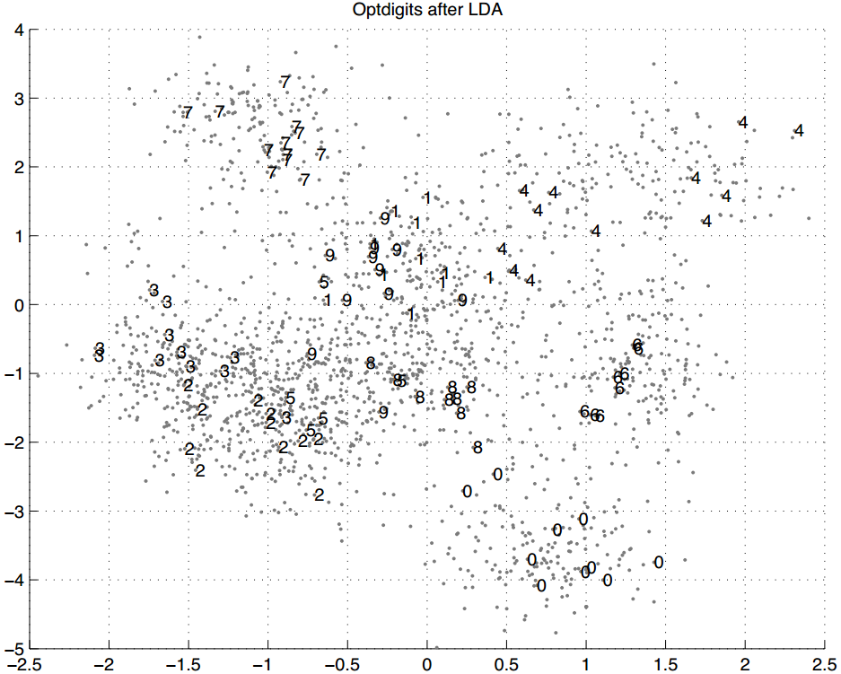

Slide 45
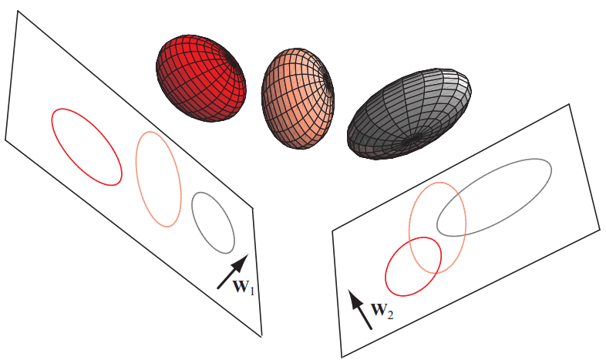
三个三维分布被投影到二维平面上

Slide 46
the END

